Slide 1
Портфолио учащихся
www.portfolioperm.ru

Slide 2
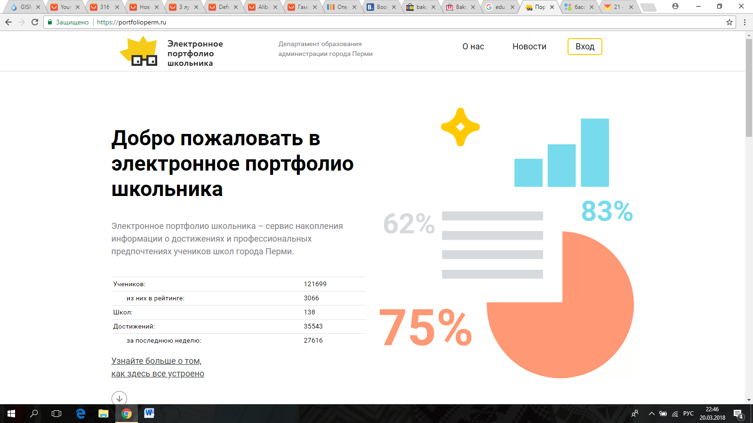
1. Нажать «ВХОД»

Slide 3
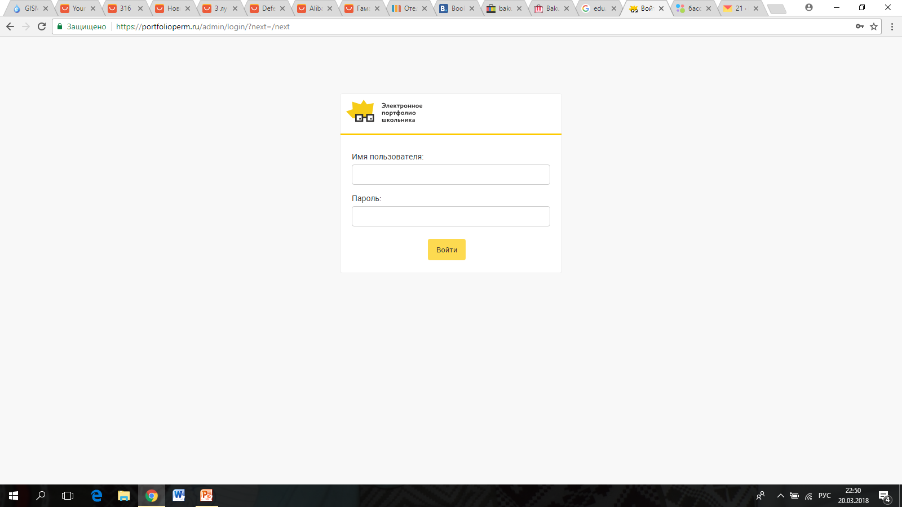
2. Ввести логин и пароль

Slide 4
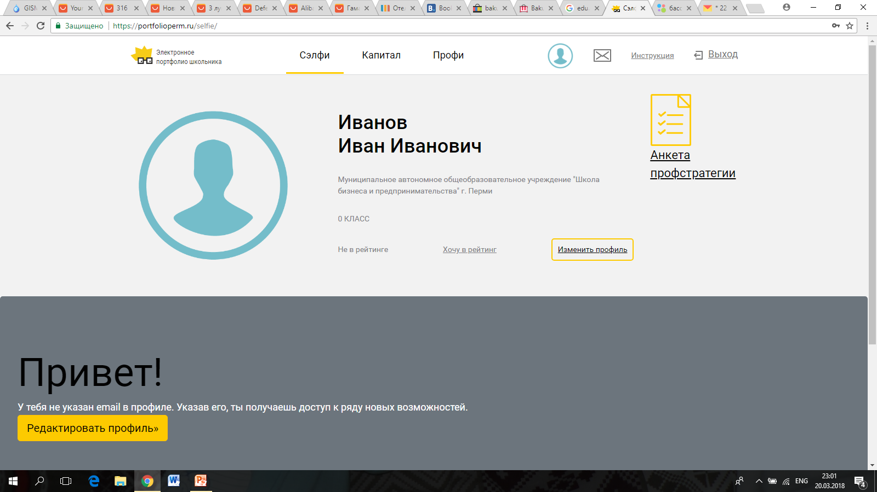
3. Нажать «ИЗМЕНИТЬ ПРОФИЛЬ»

Slide 5
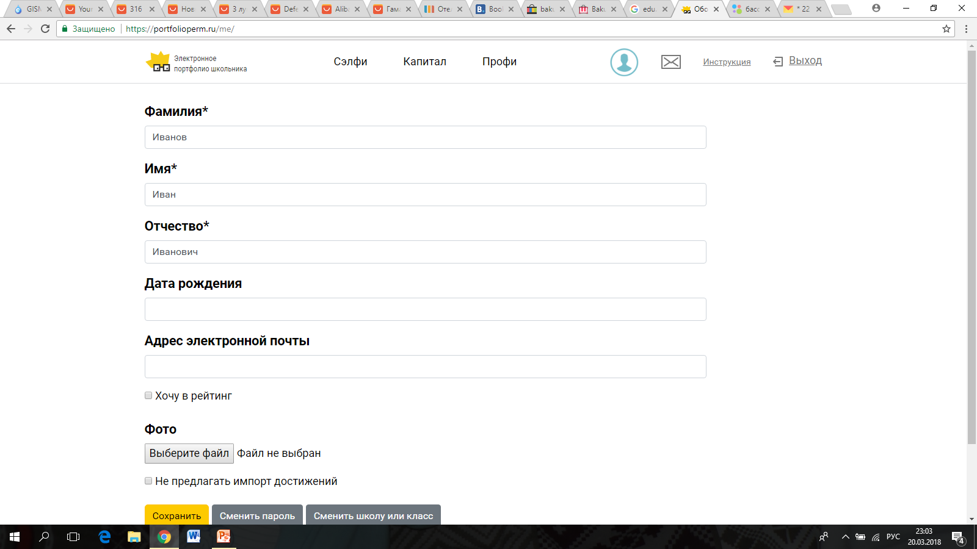
4. Заполнить и сохранить

Slide 6
ВНИМАНИЕ!
Если указать электронный адрес, под которым заполнялось портфолио в предыдущей системе, появится огромная надпись «ИМПОРТИРОВАТЬ». Нажатие на нее позволяет импортировать портфолио из старой системы

Slide 7
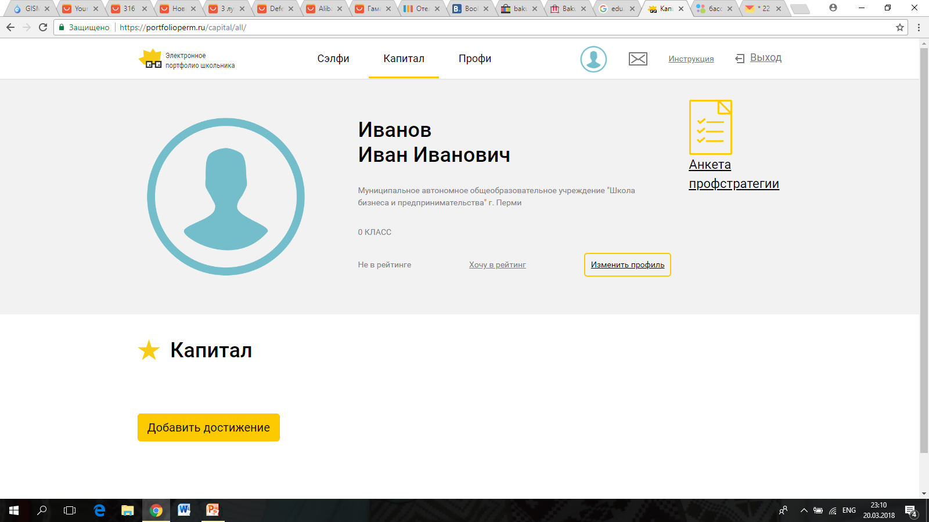
5. Выбрать раздел «КАПИТАЛ» 6. Нажать «Добавить достижение»

Slide 8
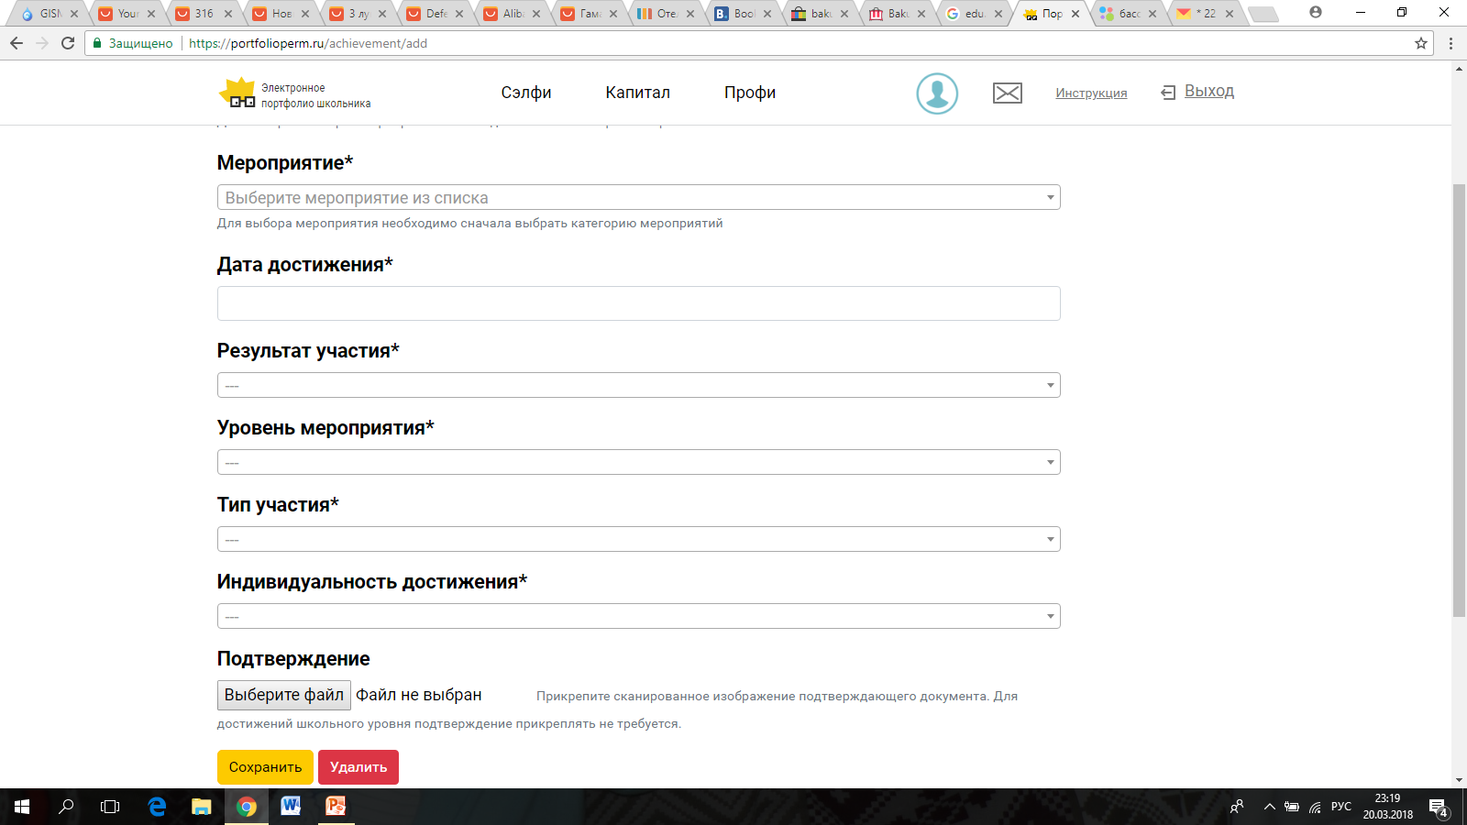
7. Заполнить предложенные поля и прикрепить фотографию сертификата

Slide 9
8. Перейти к добавлению следующего достижения
На достижении сначала появляется пометка «не одобрено». Это не значит, что достижение добавлено неправильно, это значит, что классный руководитель еще не успел его проверить и одобрить.

